Slide 1
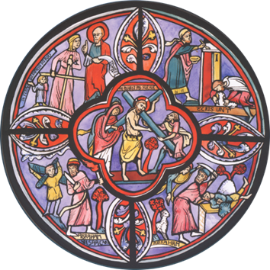
Diaporama Lecture d’image
Vitrail de la Nouvelle Alliance
Cathédrale de Bourges XIIIème siècle

Slide 2
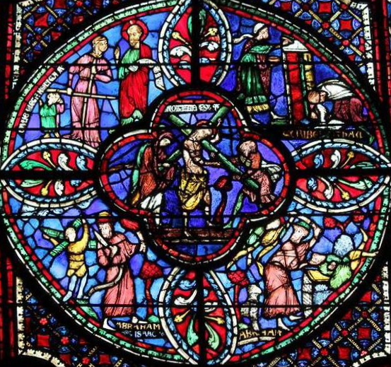
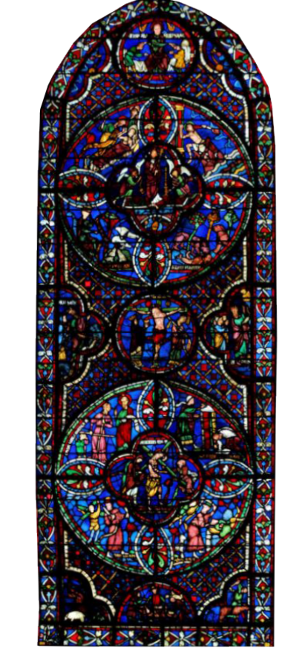
Cette rosace est un des éléments inférieurs du vitrail dit de la nouvelle alliance,
de la cathédrale Saint-Etienne de Bourges (début du XIIIe siècle).

Slide 3
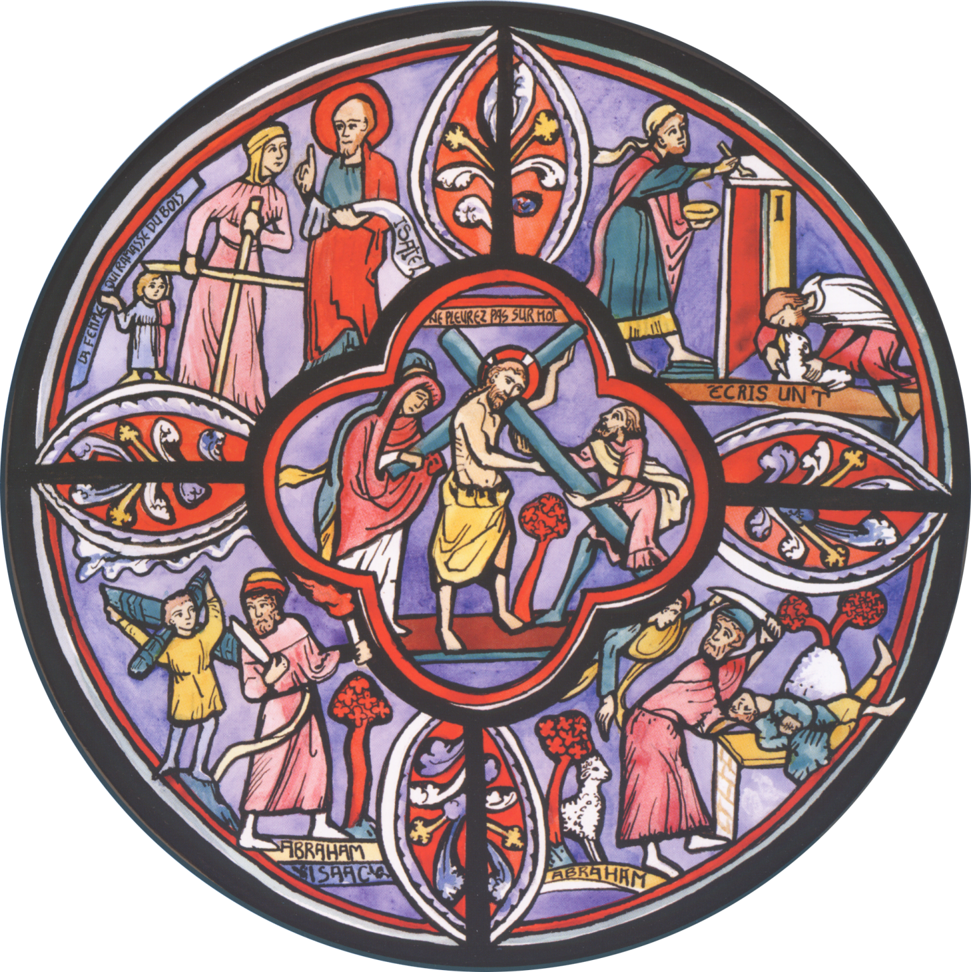
Pascale Roze Huré

Slide 4

Médaillon en bas à gauche

Slide 5
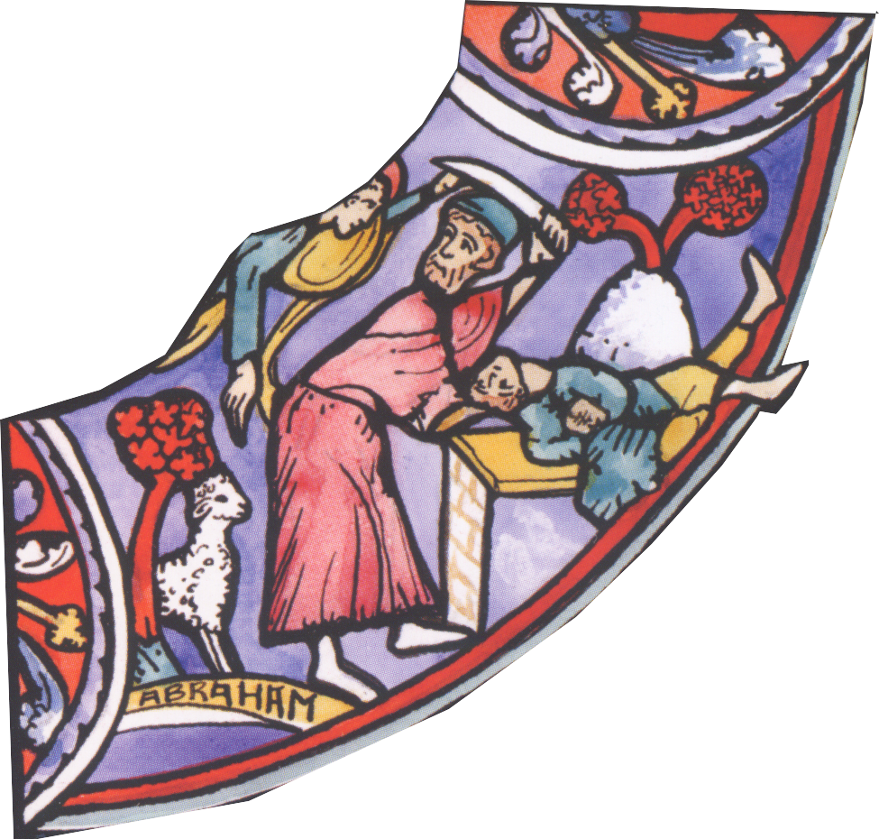
Médaillon en bas à droite

Slide 6

Médaillon en haut à droite

Slide 7
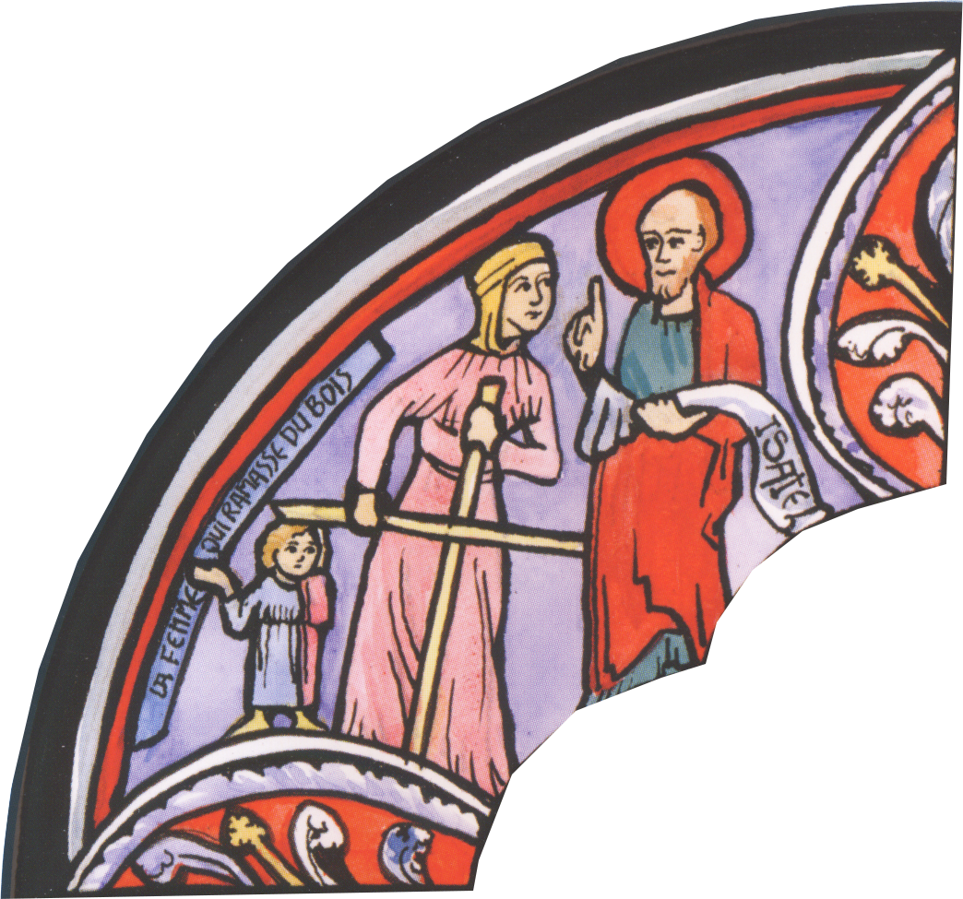
Médaillon en haut à gauche

Slide 8

Fleur centrale

Slide 9
Pascale Roze Huré

Slide 10


Collection Porte Parole
Module Donner
Réalisation Catéchèse Par la Parole
Site Catéchèse Par la Parole

